Slide 1

Электрический привод Лабораторная работа «Исследование электропривода на базе АД с КЗР»
Маматов Александр Геннадьевич, к.т.н., ассистент ф. СУиР,
руководитель группы научно-технического развития, НПЦ «Прецизионная Электромеханика»

Slide 2
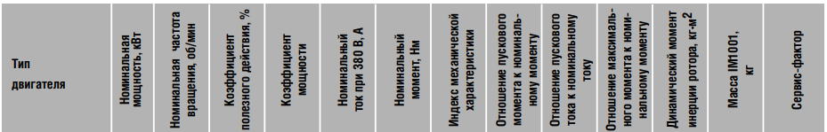
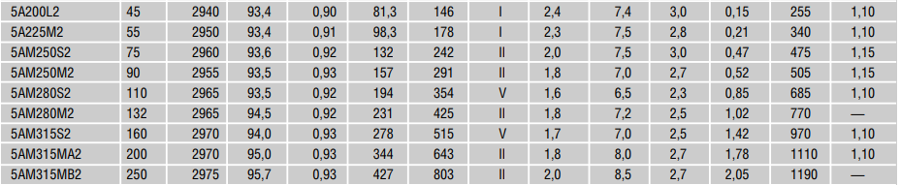
Исходные данные

Slide 3
Задание 1 «Исследование статических характеристик электропривода с АД с КЗР»
Исходные данные: паспортные данные АД с КЗР в соответствии с вариантом (выбрать из списка на первом слайде).
a) Рассчитать параметры схемы замещения двигателя по паспортным данным.
б) Построить семейство механических характеристик при изменении напряжения питания: от до с шагом
в) Построить семейство механических характеристик при изменении частоты питания от до с шагом

Slide 4
Задание 1 «Исследование статических характеристик электропривода с АД с КЗР»
г) Построить семейство механических характеристик при скалярном частотном регулировании по закону U/f = const для частот питания от до с шагом
д) Построить семейство механических характеристик при скалярном частотном регулировании по закону U/f = const с IR компенсацией для частот питания от до с шагом
е) Построить семейство механических характеристик при скалярном частотном регулировании по закону U/f = const с IZ компенсацией для частот питания от до с шагом

Slide 5
Задание 2 «Построение динамической модели АД с КЗР»
Построить динамическую модель АД с КЗР.
Промоделировать прямой пуск АД с номинальным моментом нагрузки построить графики тока статора, момента, скорости.

Slide 6
Задание 2 «Построение динамической модели АД с КЗР»
Трехфазное управляющее напряжение:

Slide 7
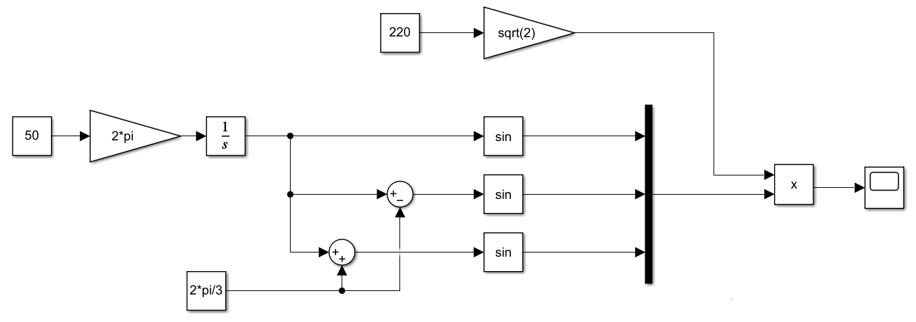
Задание 2 «Построение динамической модели АД с КЗР»
Модель в Simulink:
Амплитуда напряжения
Частота напряжения

Slide 8
Задание 2 «Построение динамической модели АД с КЗР»
Преобразование в неподвижную двухфазную ортогональную систему координат:

Slide 9
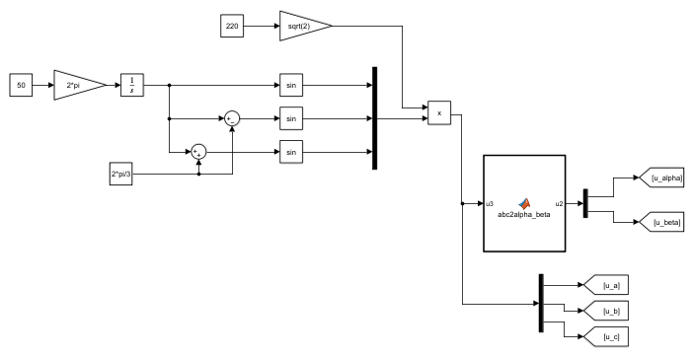
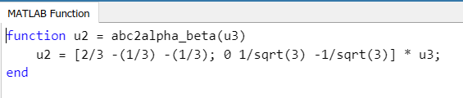
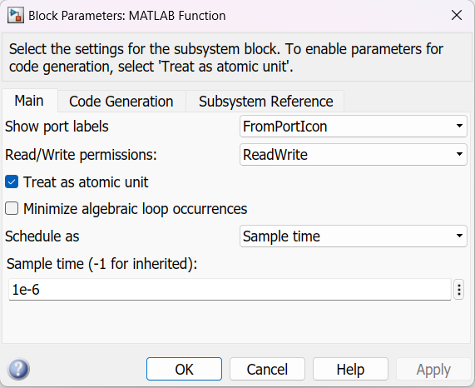
Задание 2 «Построение динамической модели АД с КЗР»
Модель в Simulink:
Преобразование напряжения

Slide 10
Задание 2 «Построение динамической модели АД с КЗР»
Параметры модели:
активное сопротивление статора
число пар полюсов
активное сопротивление ротора
электрическая частота вращения ротора
индуктивность ветви намагничивания
частота вращения ротора
полная индуктивность ветви статора
полная индуктивность ветви ротора

Slide 11
Задание 2 «Построение динамической модели АД с КЗР»
Динамическая модель АД с КЗР в двухфазной неподвижной системе координат относительно тока статора и потокосцепления ротора:

Slide 12
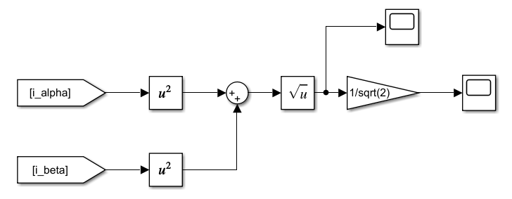
Задание 2 «Построение динамической модели АД с КЗР»
Расчет тока статора:
амплитудное значение
действующее значение

Slide 13
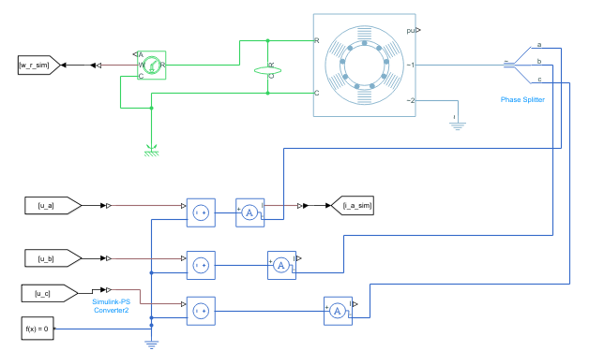
Задание 2 «Построение динамической модели АД с КЗР»
Динамическая модель АД с КЗР в Simscape:

Slide 14
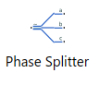
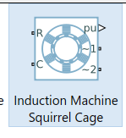
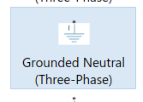
Задание 2 «Построение динамической модели АД с КЗР»
Динамическая модель АД с КЗР в Simscape:

Slide 15
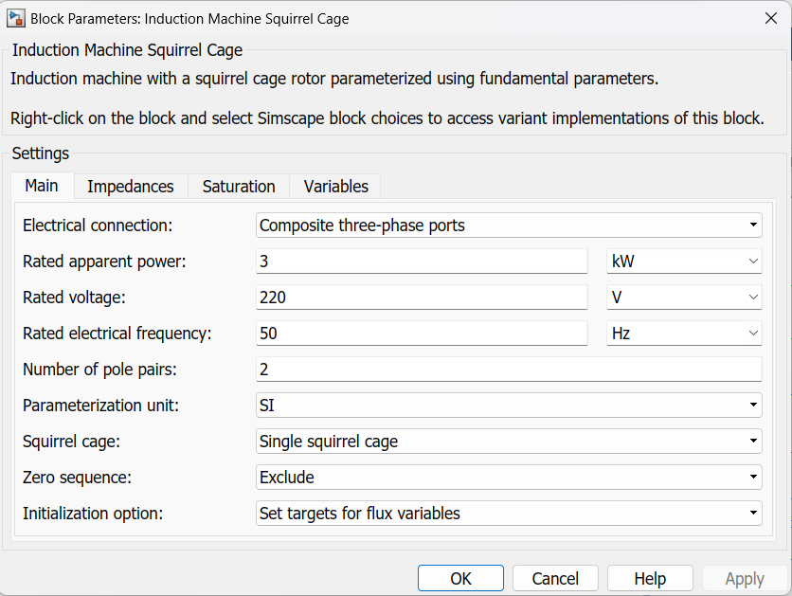
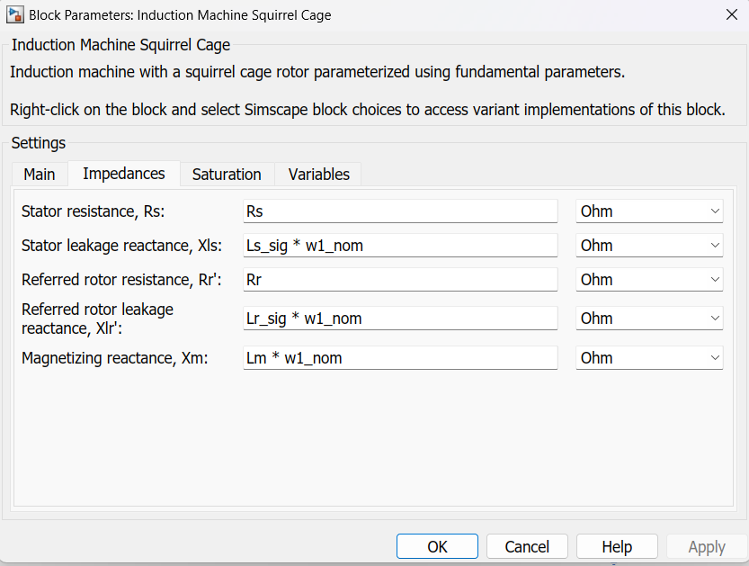
Задание 2 «Построение динамической модели АД с КЗР»
Динамическая модель АД с КЗР в Simscape:
Мощность и число пар полюсов у вас отличаются

Slide 16
Задание 3 «Построение скалярного частотного управления АД с КЗР»
Реализовать скалярное частотное управление АД с КЗР по закону U/f = const.
Промоделировать частотный пуск АД с номинальной нагрузкой, построить графики тока статора, момента, скорости.
Под частотным пуском подразумевается линейное увеличение частоты питания от до . Рассмотреть разные времена нарастания частоты. Сравнить результаты.

Slide 17
Задание 3 «Построение скалярного частотного управления АД с КЗР»
Подсказка:
Для реализации скалярного частотного управления по закону U/f = const необходимо ввести функциональную связь между действующим значением напряжения и его частотой при формировании трехфазного управляющего напряжения.

Slide 18

Спасибо за внимание!
amamatov@itmo.ru

